Slide 1
复习回顾
构成细胞膜的化学成分有哪些？
细胞膜的功能有哪些？
细胞膜是单层膜还是双层膜？

Slide 2
第二节 细胞器——系统内的分工合作
学习目标
1、掌握几种主要细胞器的结构和功能(重点)
2、掌握生物膜系统的结构和功能(重点)
3、理解细胞器之间的协调配合(难点)
4、进一步理解细胞中结构与功能的统一性、
部分与整体的统一性(难点)
5、制作人口腔上皮细胞临时装片，使用高倍
显微镜观察线粒体(难点)

Slide 3
细胞质
（cytoplasm）
是细胞进行新陈代谢的主要场所，均匀透明的胶状物质，在活细胞中处于不断的流动状态。
成分:P₄₇
水、无机盐、脂质、糖类、蛋白质、氨基酸、核苷酸等,还有很多种酶
细胞质基质
Matrix
细胞器
Organelle
进行多种生化反应，为细胞器提供物质和环境保证
有一定形态、结构和功能的小结构

Slide 4
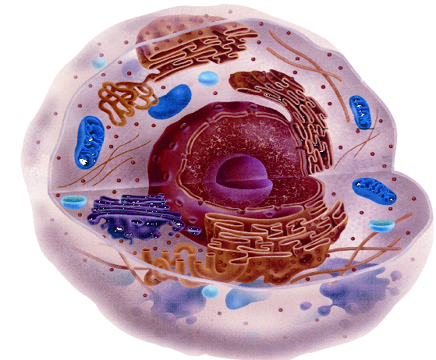
细胞的
显微结构
---(光学显微镜)
亚显微结构
---(电子显微镜)
如何分离各种细胞器？
差速离心法

Slide 5
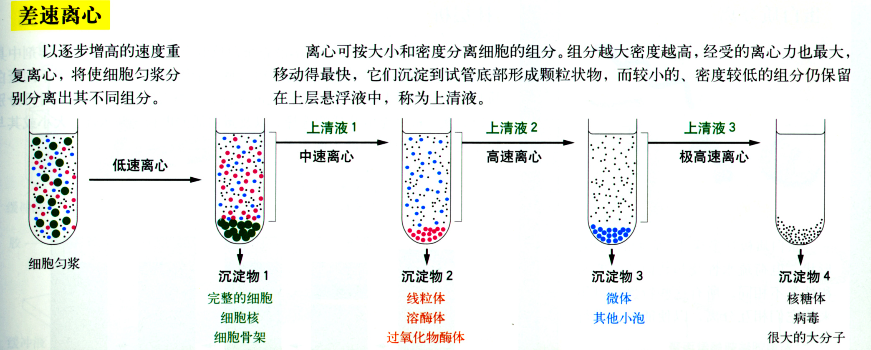
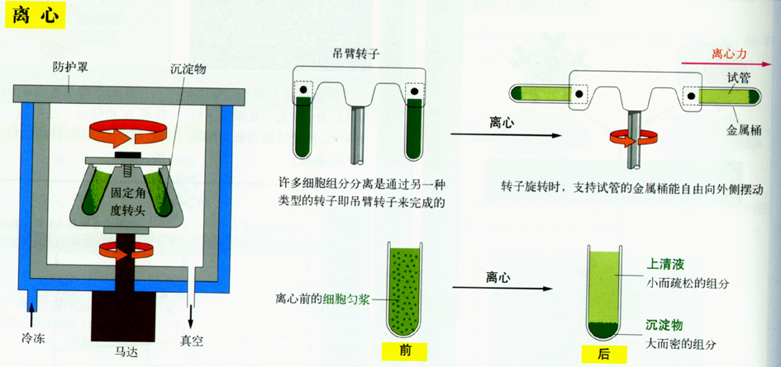

Slide 6
一、细胞器之间的分工（结构与功能）
 | 种类 | 分布 | 形态结构 | 功能
双 层 膜
单 层 膜
无 膜
线粒体
嵴、基质
内含DNA、RNA
有氧呼吸主要场所
动植物细胞
叶绿体
基粒、基质、色素
内含DNA、RNA
光合作用的场所
植物细胞
内质网
动植物细胞
分布广泛 粗面、滑面
蛋白质加工、合成和脂质合成的场所
高尔基体
动植物细胞
整齐的扁平囊和小泡
蛋白质加工、分类、包装
液 泡
主要在植物细胞
细胞液含色素
调节植物细胞内的环境
溶酶体
主要在动物细胞
分解衰老死亡细胞器，
杀死病毒病菌
内含多种水解酶
核糖体
动植物细胞
附着在内质网
游离在细胞质基质
蛋白质(肽链)合成的场所
中心体
动物和低等植物细胞
两个相互垂直的中心粒
参与细胞有丝分裂

Slide 7
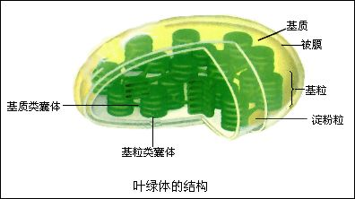
叶绿体 (chloroplast)
P₉₉
形态结构：椭球形，双层膜，内有数十个由类囊体构成的基粒(扩大光合面积)，上有色素，内有DNA、RNA存在于基质中
外膜
内膜

Slide 8
分布：绿色、见光、能进行光合作用的植物细胞（特别注意：非绿色部位如根部细胞没有叶绿体）
功能：光合作用的场所
能量转换站

Slide 9
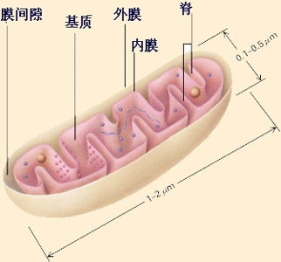
线粒体 (mitochondrion)
P₉₃
形态结构：椭球形、粒状或棒状，双层膜.
内膜形成嵴（增加内膜面积），内有液态的基质，内含有DNA、RNA，内膜上和基质中含有许多与有氧呼吸有关的酶。
嵴

Slide 10
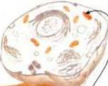
功能：有氧呼吸的主要场所
分布：动、植物细胞中,尤其是代谢旺盛,需能量较多的细胞
动力车间
能量转换站

Slide 11
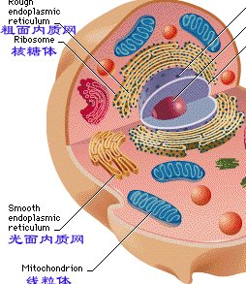
内质网(endoplasmic reticulum)
结构：单层膜结构连成的网状物。
特点：在细胞质中分布广泛，有的内质网外连细胞膜，内接细胞核膜，增大了细胞内膜面积。
分类：粗面内质网
光面内质网

Slide 12
分布：动植物细胞都有内质网，
细胞核附近较多。
功能：是蛋白质合成和加工，
以及脂质合成的“车间” 。
有机物合成的“车间”

Slide 13
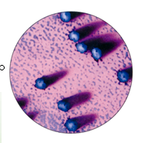
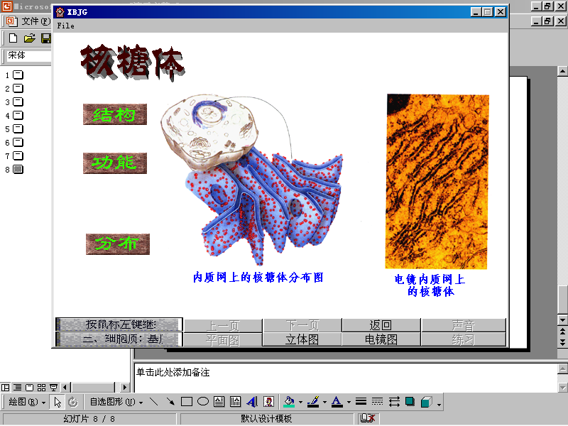
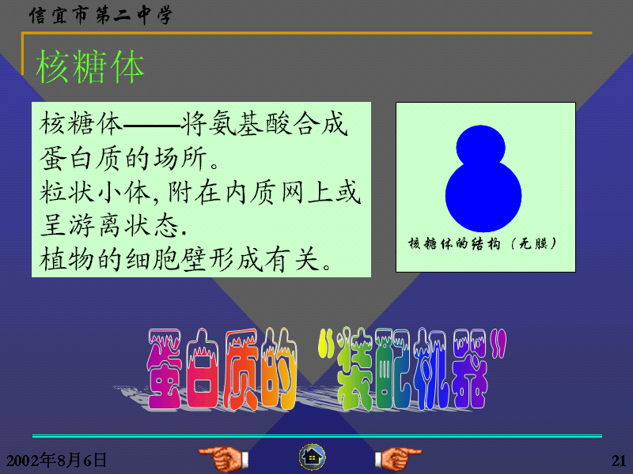
核糖体
(ribosome)
无膜
核糖体亚显微结构图
形态：椭球形的颗粒状小体
分布：动、植物细胞的粗面内质网上和细胞质基质中
功能：蛋白质（肽链）合成场所

Slide 14
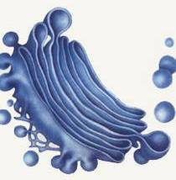
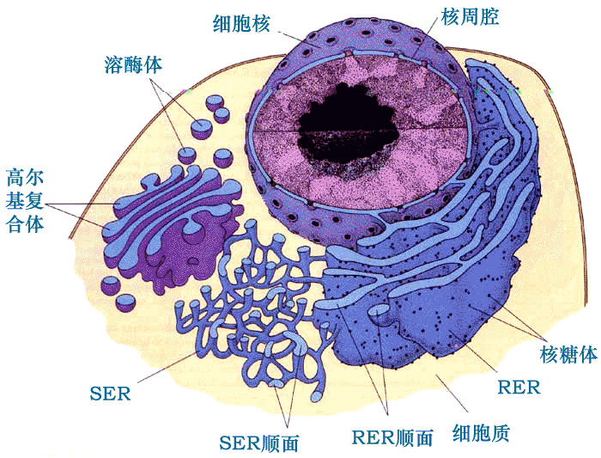
高尔基体(Golgi apparatus)
结构：单层膜，排列比较整齐的扁平囊和小泡。
分布：存在于动、植物细胞中
功能：
﹡对蛋白质进行加工、分类和包装；
﹡与动物分泌物形成有关；
﹡形成溶酶体；
﹡与植物细胞壁形成有关；

Slide 15
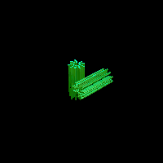
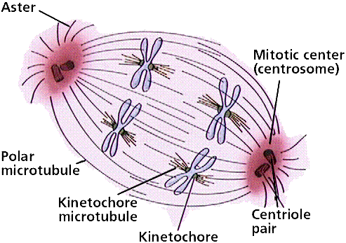
中心体 (centrosome)
结构：无膜，
两个相互垂直的中心粒
分布：存在于动物细胞
和低等植物细胞中
功能：与细胞的有丝分裂有关

Slide 16
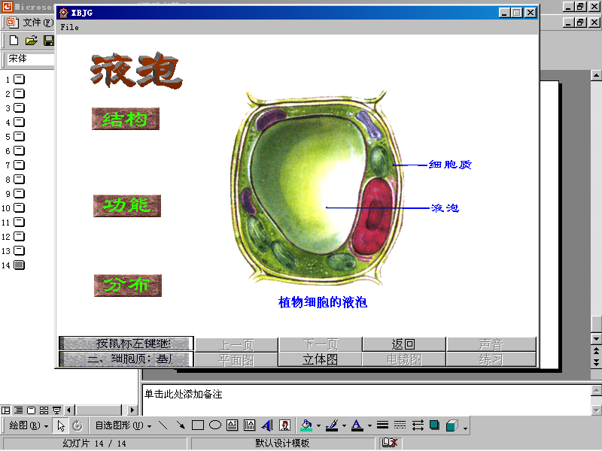
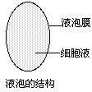
液泡 (vacuole)
单层膜
分布：主要植物细胞中，内有细胞液，含糖类、蛋白质、无机盐、色素(花青素)等物质
功能：调节植物细胞内环境，还可使植物细胞保持坚挺。

Slide 17
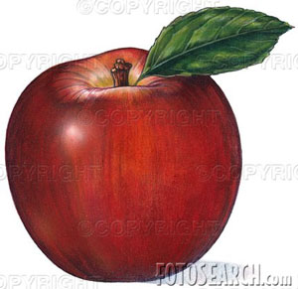
未成熟的果实酸涩，是由于液泡中的有机酸和生物碱较多所致
成熟果实较甜是由于它们转变成糖类的结果
花青素可使植物表现出除绿、黄以外的其它颜色。

Slide 18
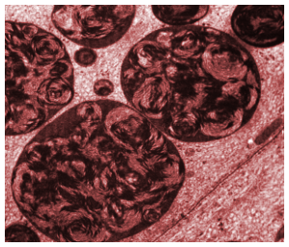
溶酶体(Lysosomes)
形态：单层膜组成的小泡， 含有多种水解酶类
功能：细胞内消化（分解衰老损伤的细胞器 ，杀死入侵的病毒和病菌）
消化车间

Slide 19
同一生物体不同组织细胞具有不同功能，是因为不同细胞所含的细胞器的种类和数量不同。
代谢旺盛的细胞
进行光合作用的细胞
分泌的腺细胞
大量制造蛋白质的细胞
衰老细胞
线粒体多
叶绿体多
高尔基体多
核糖体多
溶酶体多

Slide 20
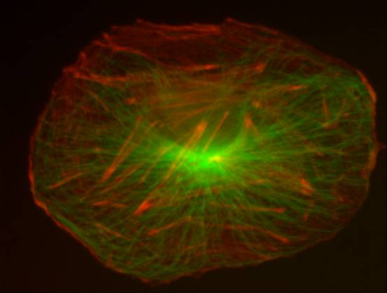
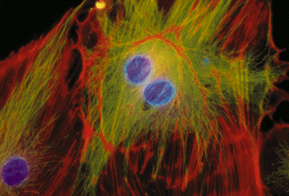
细胞骨架
指真核细胞中蛋白纤维组成的网络结构。
细胞骨架不仅在维持细胞形态，承受外力、保持细胞内部结构的有序性方面起重要作用，而且还参与许多重要的生命活动。

Slide 21
细胞的结构与功能巩固训练
  叶绿体、液泡
  含有色素的细胞器——
  具有双层膜结构的细胞器——
  具有单层膜的细胞器——
  不具膜结构的细胞器是——
  与能量的转换有关的细胞器——
  与蛋白质合成有关的细胞器——
线粒体与叶绿体
  内质网，高尔基体，液泡，溶酶体
中心体，核糖体
线粒体与叶绿体
  核糖体、内质网、高尔基体

Slide 22
细胞的结构与功能巩固训练
1
线粒体 与动物细胞的有丝分裂有关
溶酶体 进行光合作用的场所
细胞壁 控制物质进出细胞
核糖体 合成蛋白质的场所
细胞膜 为细胞生命活动提供能量
中心体 分解衰老、损伤的细胞器
内质网 蛋白质的合成和加工以及 脂质合成的场所
叶绿体 支持和保护细胞
2
3
4
5
6
7
8

Slide 23
反 馈 练 习
1、最能表明一个细胞的特殊功能的是
A．细胞核大小
B．细胞器的种类、数量
C．细胞膜结构
D．细胞大小

Slide 24
2、 豌豆叶肉细胞和人肌肉细胞内都有，而蓝藻细胞内没有的是
A．线粒体和中心体
B．染色体和核糖体
C．RNA和叶绿素
D．高尔基体和线粒体

Slide 25
3、下列哪项不是叶绿体与线粒体的相同点
A．具有双层膜
B．分解有机物、释放能量
C．内部含有酶
D. 含有DNA

Slide 26
4、成人的心肌细胞中的数量显著多于腹肌细胞中数量的细胞器：
A.核糖体 B.线粒体
C.内质网 D.高尔基体

Slide 27
5、一分子CO2从叶肉细胞的线粒体基质中扩散出来,进入一相邻细胞的叶绿体基质内,共穿越过的磷脂双分子层数是
A,5 B,6 C,7 D,8
穿过的磷脂分子层数目
穿过的磷脂双分子层数目
穿过的生物膜层数

Slide 28
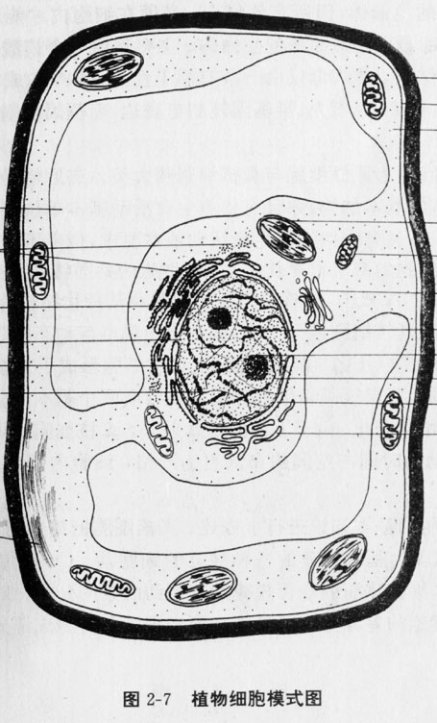
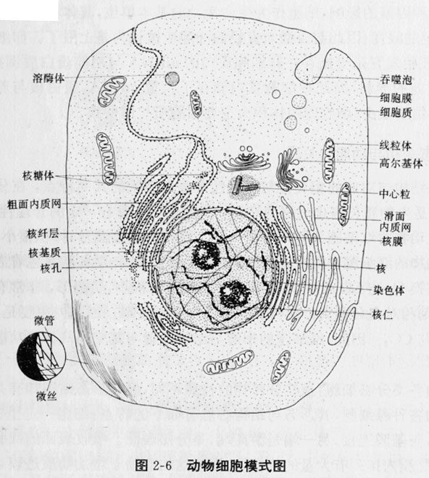
认识细胞器
把握形态特征

Slide 29
细胞器之间的协调配合
细胞内有许多“生产线”，每一条“生产线”都需要若干细胞器的相互配合。
分泌蛋白合成后是如何运输到细胞外的呢?
(①消化酶：如胃蛋白酶、唾液淀粉酶；②抗体；
③某些激素：如胰岛素、生长激素)
研究方法：
追踪定位方法——同位素标记法

Slide 30
阅读课本P48，回答以下问题？
1、用什么同位素？
2、标记的是什么分子？
3、放射性出现的先后顺序？
^{３}Ｈ
亮氨酸

Slide 31
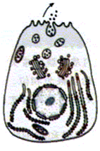
117分钟后，在细胞膜内小泡及细胞外的分泌物中出现放射性
17分钟后，在细胞内的高尔基体中出现放射性。
3分钟后在细胞内附着有核糖体的内质网中出现放射性。

Slide 32
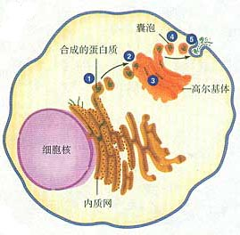
“出芽” 形成 囊泡
细胞膜外
线粒体供能
高尔基体
进一步 修饰加工
内质网
形成空间结构
核糖体
形成肽链
高尔基体在其中起重要的交通枢纽作用

Slide 33
生物膜系统
概念：细胞膜、核膜以及细胞器膜等结构共同构成细胞的生物膜系统。

Slide 34
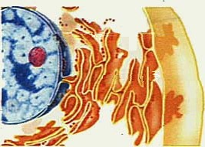
内质网与细胞膜相连
内质网与核膜外层相连
“出芽”形成囊泡
细胞内的各种膜在结构上存在着直接或间接的联系。
生物膜的组成成分和结构很相似！

Slide 35
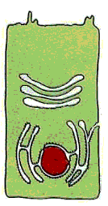
分泌蛋白的合成与分泌
细胞内的生物膜在功能上有着紧密的联系。

Slide 36
生物膜系统在的生命活动中的作用极为重要：
1. 细胞膜在物质运输、能量交换和信息传递中起着决定性的作用，维持细胞内环境稳定；
2. 为酶提供附着位点；
3. 把细胞分隔成小室，使细胞内能同时进行多种化学反应，不互相干扰。

Slide 37
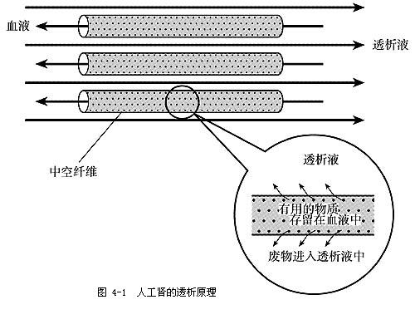
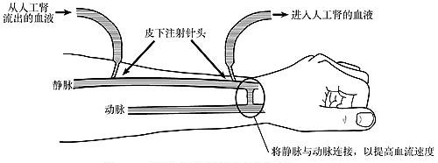

研究生物膜的重要意义
逆流交换
人工肾
关键：血液透析膜（具有选择透过性）

Slide 38

学习自评
一种细胞器的部分生物膜是怎样转移到另一种细胞器的？（ ）
A．随着细胞质的流动到达特定部位
B．从高尔基体到内质网
C．从内质网直接到达细胞膜
D．通过形成具有膜的小泡而转移
D

Slide 39
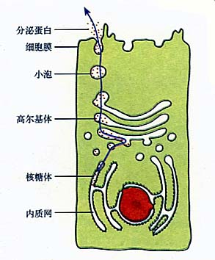
在一定的时间内使用某种动物细胞吸收放射性同位素标记的氨基酸,经检查发现放射性同位素,依次先后出现在图中的1、2、3、4、5、6、7、8部位。请回答。
分泌蛋白
7
(1)图中的[7]是 __________, [1]的功能是________________。 [3]是来自______。
(2) 在图中[4]________中形成成熟蛋白.
(3) [7]的合成、加工和运输过程所需的大量能量由[ ]_______供给。
(4)此动物细胞对[7]具有__________功能。
合成蛋白质
内质网
6
5
8
高尔基体
4
8 线粒体
3
合成和分泌
1
2

Slide 40
下列有关生物膜的叙述，不正确的是（ ）
A．各种生物膜的化学组成和结构完全相同
B．不同细胞器或细胞结构的生物膜之间是可相互转变的
C．生物膜的研究已经进入到分子水平
D．细胞内的生物膜既各司其职，又相互协作共同完成细胞的生理功能
A

Slide 41
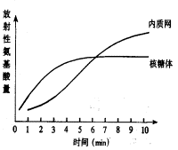

从某腺体的细胞中，提取出附着有核糖体的内质网，放人含有放射性标记的氨基酸的培养液中。培养液中含有核糖体和内质网完成其功能所需的物质和条件。很快连续取样，并分离核糖体和内质网。测定标记的氨基酸出现在核糖体和内质网中的情况，结果如图所示。请回答：（1）放射性氨基酸首先在核糖体上大量累积，最可能的解释 是________________________________。（2）放射性氨基酸继在核糖体上积累之后,在内质网中也出现，且数量不断增多，最可能的解释是＿＿＿＿＿＿＿＿＿＿。
核糖体是蛋白质合成的场所
蛋白质进入内质网

